Slide 1
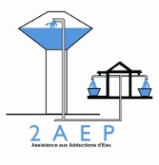
Le renforcement de la gestion des AEP en 1ère Région du MALI
Boubacar Macina
Bureau d’études
Assistance aux Adductions d’Eau Potable (2AEP)
Site web: www.2aep.com

Slide 2
1. Le Suivi technique et financier au Mali
C’est quoi le STEFI?
Pourquoi le STEFI?
En quoi consiste le STEFI?

Slide 3
Un arrêté semestriel des comptes de gestion des associations d’usagers de l’eau
Inspection technique des installations.
Appui –conseil et formation continue des exploitants
Capitalisation des données d’exploitation dans une base de données et sur le site internet de 2AEP
Edition de rapports d’audits par centre pour exploitants , autorités communales.
Restitution des résultats d’audit en assemblée des usagers
Edition de rapports régionaux semestriels et annuels (Directions Nationale et Régionale de l’Hydraulique à Bamako et à Kayes, collectivités territoriales, association des ressortissants des villages en Europe, Amérique, Afrique Centrale…)
Les opérateurs de STEFI sont rétribués par les communes sur la base d’un taux forfaitaire de 20 F CFA par m3 d’eau produit.

Slide 4
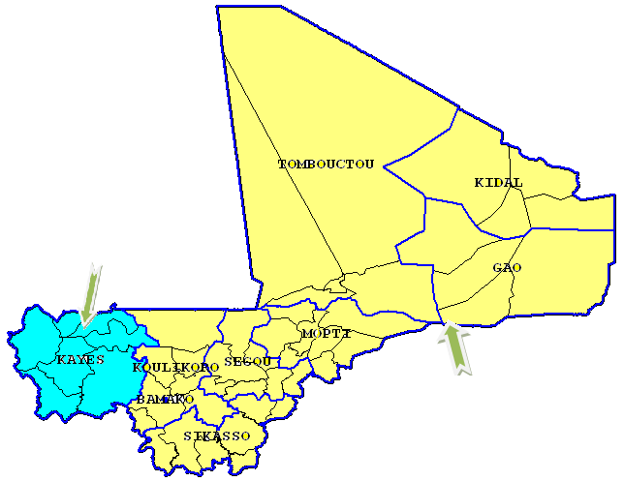
Répartition du territoire national entre deux opérateurs STEFI en 2004: Le GCSAEP et le bureau d’études 2AEP
2AEP
Opérateur STEFI région de Kayes Mali
GCS-AEP
District de Bamako, régions de Koulikoro, Sikasso, Ségou, Mopti, Tombouctou, Gao et Kidal
Récemment à la suite d’une concertation organisée à Ségou, il a été décidé de partager le Mali en 3 zones d’exclusivité pour la conduite du STEFI

Slide 5
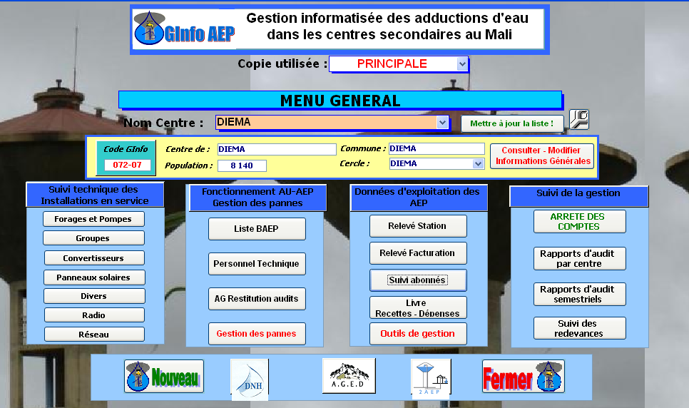
L’informatisation des AEP
Interface de la base de données 2AEP

Slide 6
2. Résultats STEFI 2012
Des niveaux de consommation variables par cercle

Slide 7
Taux de recouvrement

Slide 8
Résultats d’exploitation

Slide 9
Evolution de l’épargne des AEP

Slide 10
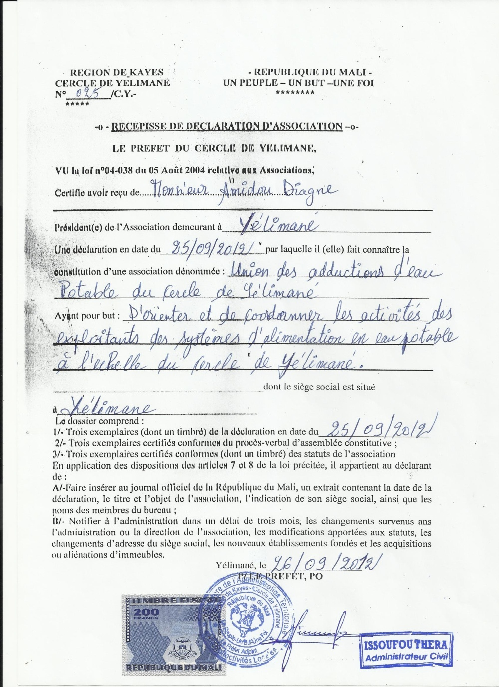
2. Fédération des AEP du cercle de Yélimané
Créée en 2012 dans le cadre du projet Optimisation du SPE à DG, elle ambitionne de regrouper toutes les AEP du cercle en vue de mettre en commun une partie de leur épargne, se positionner pour réhabiliter ou réaliser des mini AEP, mutualiser le SEM…

Slide 11
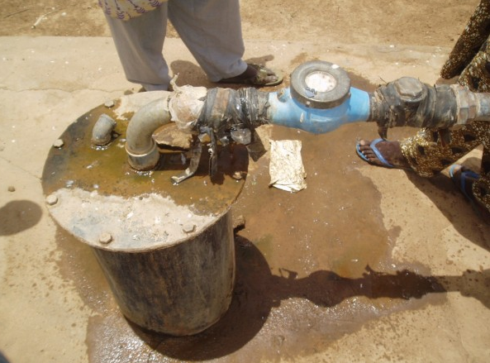
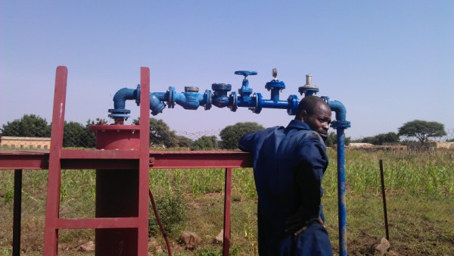
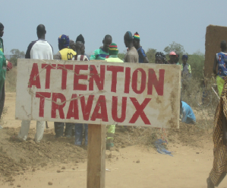
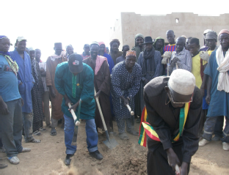
3. Retours et enseignements des programmes en cours
1. Projet optimisation du SPE à Diafounou Gory
Financé par le SEDIF et mis en œuvre par SEVES/2AEP.
Dans les villages de Tambacara, Ouologuéla, Guiffi, Lee Sarakollé et Ghaké Fily
Réorganisé la gestion
Séparer les fonctions d’exploitation des fonctions techniques associatives
Mettre en place un directeur d’exploitation
Mise à niveau des installations
Réaliser des forages équipés de Pmh à Guidéouré, Hamdallaye
Après travaux
Avant travaux
Démarrage travaux Ouologuéla

Slide 12
- Évolution des impayés

Slide 13
- Évolution de l’épargne

Slide 14
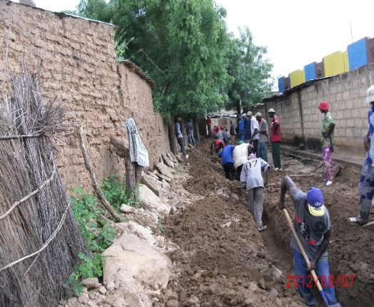
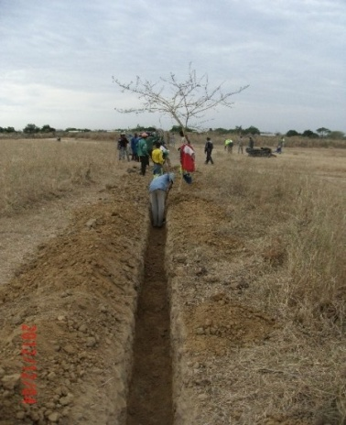
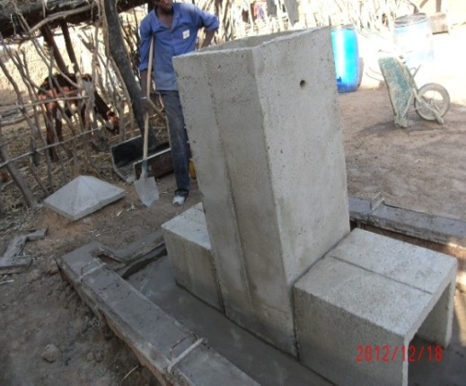
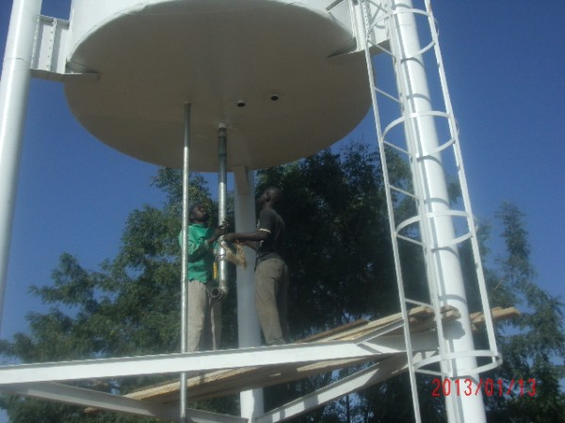
2. Projet de réalisation d’une AEP à Tafacirga
Fondation Ensemble et mise en œuvre par Aquassistance et 2AEP
Réalisation d’un système AEP interconnecté à Tafacirga et Djoumé, environ 10 Km de réseau hydraulique
Les travaux d’accompagnement organisationnel confié à AGED.
Réseau hydraulique
Borne fontaine en construction
Château Tafacirga

Slide 15
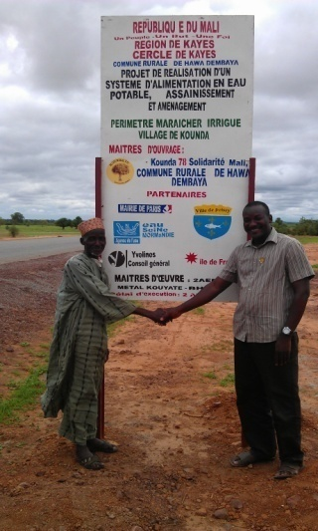
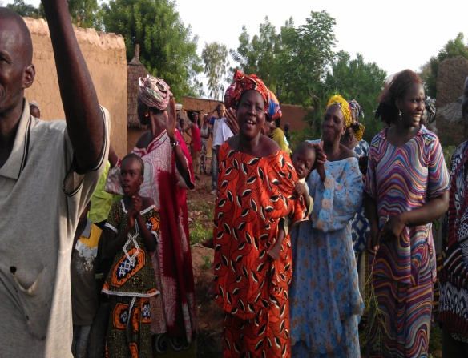
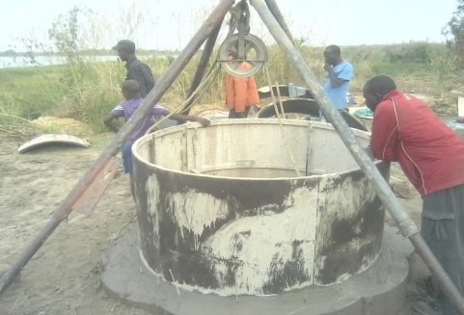
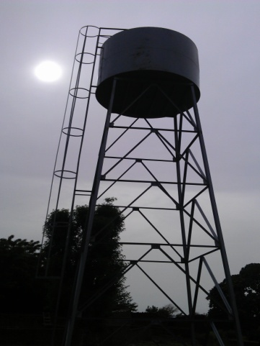
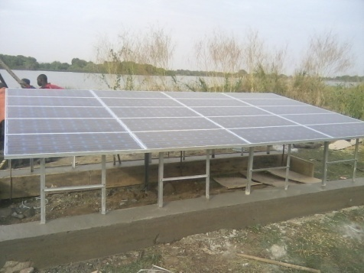
3. Projet AEP et aménagement périmètre maraîcher à Kounda
Projet multi-acteurs mobilisant les fonds privés et publics et mis en œuvre par Kounda, 2AEP, la commune
Contraintes liées à la ressource, captage de l’eau/puits, stockage et dessert des BF et du périmètre maraicher.
Mesures d’accompagnement

Slide 16
Merci!

